Slide 1






RUKO ASA
RUMAH KOLABORASI KONSULTASI
PENGELOLAAN KEUANGAN DESA
Bandung, 3 Desember 2024

Slide 2


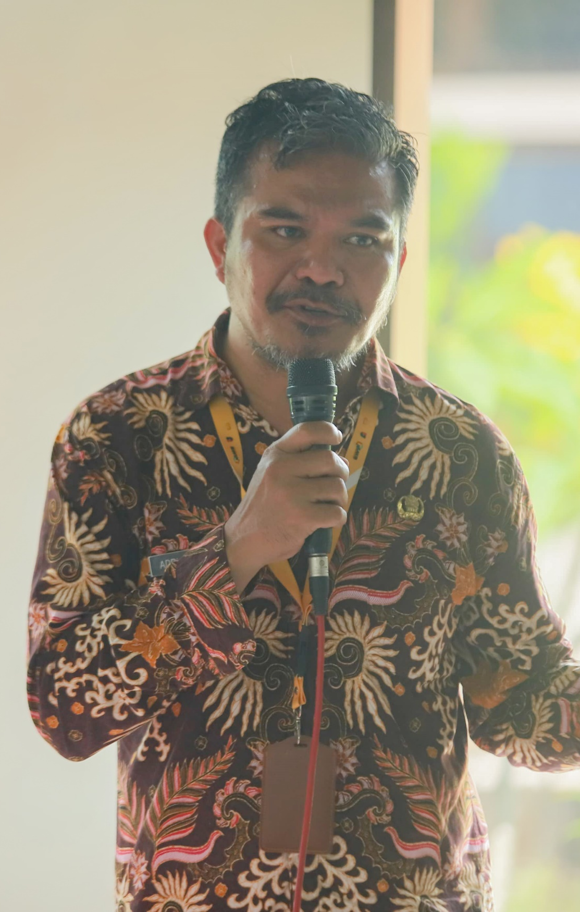



RUKO ASA
IMPLEMENTASI PROYEK PERUBAHAN
RUMAH KOLABORASI KONSULTASI PENGELOLAAN KEUANGAN DESA
Disusun Oleh:
Adri Umbu Raisi Sabaora, SH
20240707012369
PESERTA PKN TK. II ANGKATAN XXXI
PUSDIKMIN POLRI - BANDUNG

Slide 3







Latar Belakang
Fokus Pemerintah Pusat
Anggaran Dana Desa
Angka Kemiskinan
Status Desa
Perhatian Pemerintah Pusat terhadap Desa-Desa di seluruh Indonesia, utamanya dalam hal pemberian anggaran tidak berpengaruh serta merta pada peningkatan kesejahteraan masyarakat desa.
Di Kabupaten Sumba Tengah, total anggaran Dana Desa yang diterima sejak Tahun 2015 hingga Tahun 2024 sebesar Rp584.248.690.000,-
Angka kemiskinan sebesar 31,78%, Angka kemiskinan ekstrim sebesar 19,11% dan Angka stunting sebesar 14%.
Berdasarkan perspektif perkembangan desa (Index Desa Membangun), dari 65 Desa yang terdapat di Kabupaten Sumba Tengah terdapat 33 Desa tertinggal, 30 Desa berkembang dan 2 Desa maju.

Slide 4



PERMASALAHAN
Pemerintah Desa
Inspektorat
Kapasitas aparatur Pemerintah Desa yang masih terbatas dan berimplikasi pada pengelolaan Keuangan Desa yang belum akuntabel, efisien dan efektif.
Inspektorat selaku Aparat Pengawas Internal Pemerintah (APIP) kurang memberikan perhatian pada peran consulting yang dapat berperan sebagai early warning system.
Dinas PMD
Kecamatan
Dinas PMD yang bertugas mengkoordinasikan hal ikhwal ber-Desa kurang memberikan perhatian kepada Pengawasan Pelaksanaan APB-Desa.
Kecamatan sebagai perpanjangan tangan Bupati di wilayah kurang memberikan perhatian pada akuntabilitas laporan pertanggungjawaban dari Pemerintah Desa.

Slide 5





Thynk
Unlimited
TUJUAN RUKO ASA
Jangka Pendek
Jangka Menengah
Jangka Panjang
Meningkatnya pemahaman pemerintah desa dalam menatakelola Keuangan Desa.
Meningkatnya akuntabilitas pertanggungjawaban pengelolaan keuangan desa serta meningkatnya kemampuan implementasi keuangan desa.
Meningkatnya profesionalitas, transparansi dan akuntabilitas pengelolaan keuangan desa serta meningkatnya kepercayaan masyarakat desa kepada pemerintah desa.

Slide 6


MANFAAT RUKO ASA
01.
Bagi Pemerintah Kabupaten dan Pemerintah Kecamatan yakni semakin efektif dan efisien dalam Pengawasan Penyaluran Keuangan Desa.
02.
Bagi Pemerintah Desa yakni terhindar dari potensi terjerat masalah hukum.

Slide 7


OUTPUT RUKO ASA
01.
Mekanisme Kerja, Keanggotaan, dan Uraian Tugas
02.
Adanya Konten-Konten Pembelajaran Tentang Substansi dan siklus Keuangan Desa.
03.
Tersedianya ruang/klinik konsultasi pada setiap hari senin dan rabu (tatap muka) serta selasa dan kamis (via telpon dan WA) jam 09.00 – 12.00 wita.

Slide 8



OUTCOME RUKO ASA
Meningkatnya pemahaman pemerintah desa khususnya pengelola keuangan desa dalam mempertanggungjawabkan keuangan desa.
Meningkatnya profesionalitas, transparansi dan akuntabilitas pemerintah desa dalam pengelolaan keuangan desa.

Slide 9
INOVASI
Terobosan inovatif yang ditawarkan untuk mengatasi permasalahan penatakelolaan keuangan desa yaitu dengan membangun Rumah Kolaborasi Konsultasi Pengelolaan Keuangan Desa (RUKO ASA) serta menggalakkan kolaborasi antara APIP, Dinas PMD dan Kecamatan, hal mana terobosan tersebut diharapkan akan menghasilkan kondisi perencanaan, penatakelolaan, dan pertanggungjawaban pengelolaan keuangan desa menjadi lebih akuntabel, efisien dan efektif.
Model pendekatan yang dipakai terdiri dari 3 (tiga) hal yakni:
01.
Pendekatan bale-bale (consulting on the spot dengan Pemerintah Desa)
02.
Pendekatan pembelajaran (melalui penyebaran konten pembelajaran singkat, padat dan jelas tentang pengelolaan keuangan desa)
03.
Klinik Konsultasi via telpon, WA dan tatap muka setiap hari Senin – Kamis dari jam 09.00 – 12.00 wita

Slide 10





Penyusunan Tim Efektif
1.
Melaporkan kepada Mentor, Coach
dan Pj. Bupati Sumba Tengah
Rancangan Keputusan Bupati tentang RUKO ASA
2.
10.
Seminar dan Evaluasi Hasil Uji Coba
Sosialiasi Keputusan Bupati
9.
Milestone RUKO ASA
3.
Uji Coba Tahap II
Penyusunan TOR
8.
4.
Penyebarluasan Konten Pembelajaran
Uji Coba Tahap I
7.
5.
Penyusunan Konten Pembelajaran
6.

Slide 11
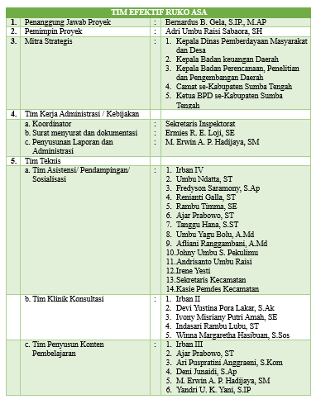



Pembentukan Tim Efektif RUKO ASA
Pembentukan
Pembentukan Tim Efektif
(23 September 2024)
melibatkan
Stakeholder
Sekretaris Daerah, Dinas PMD, Bappelitbangda, Badan Keuangan Daerah, Camat, Ketua BPD, APIP

Slide 12
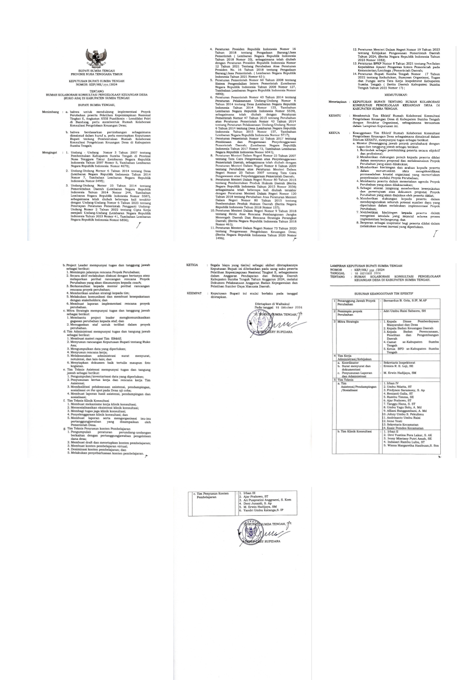
Thynk
Unlimited
Penyusunan Rancangan Keputusan Bupati Sumba Tengah tentang RUKO ASA
Satu
Dua
Tiga
Penyusunan Rancangan Keputusan Bupati
(27 September 2024)
Pengajuan Keputusan Bupati tentang RUKO ASA
(7 Oktober 2024)
Penetapan Keputusan Bupati tentang RUKO ASA
(18 Oktober 2024)

Slide 13


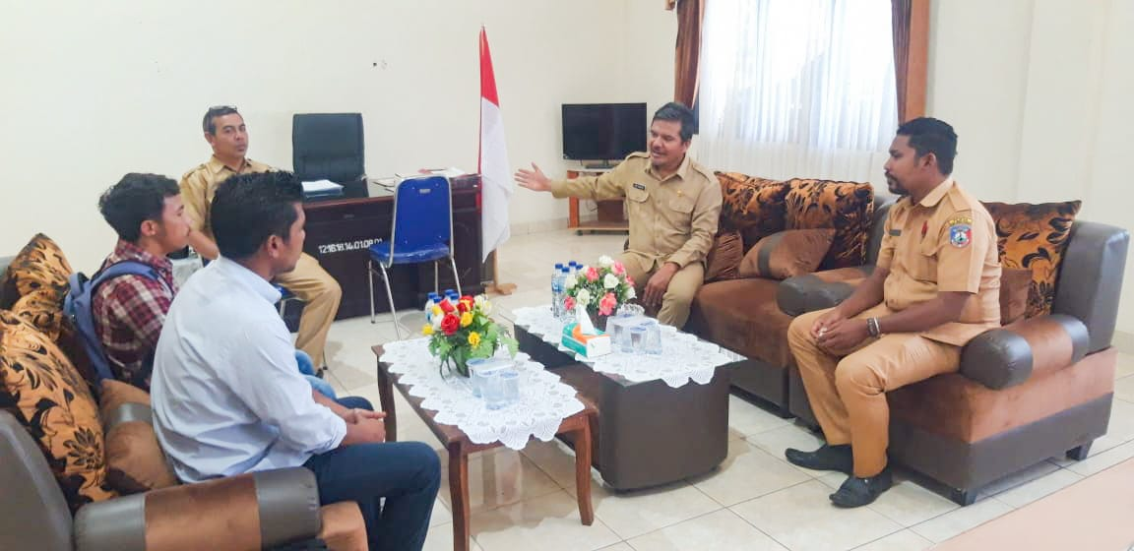
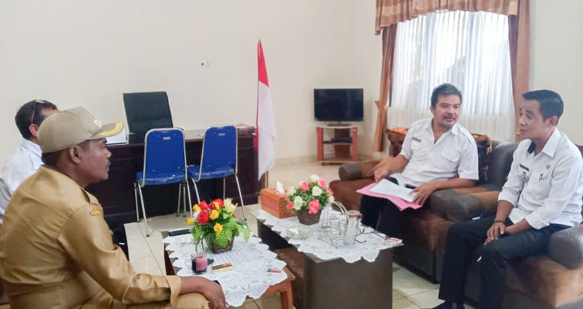

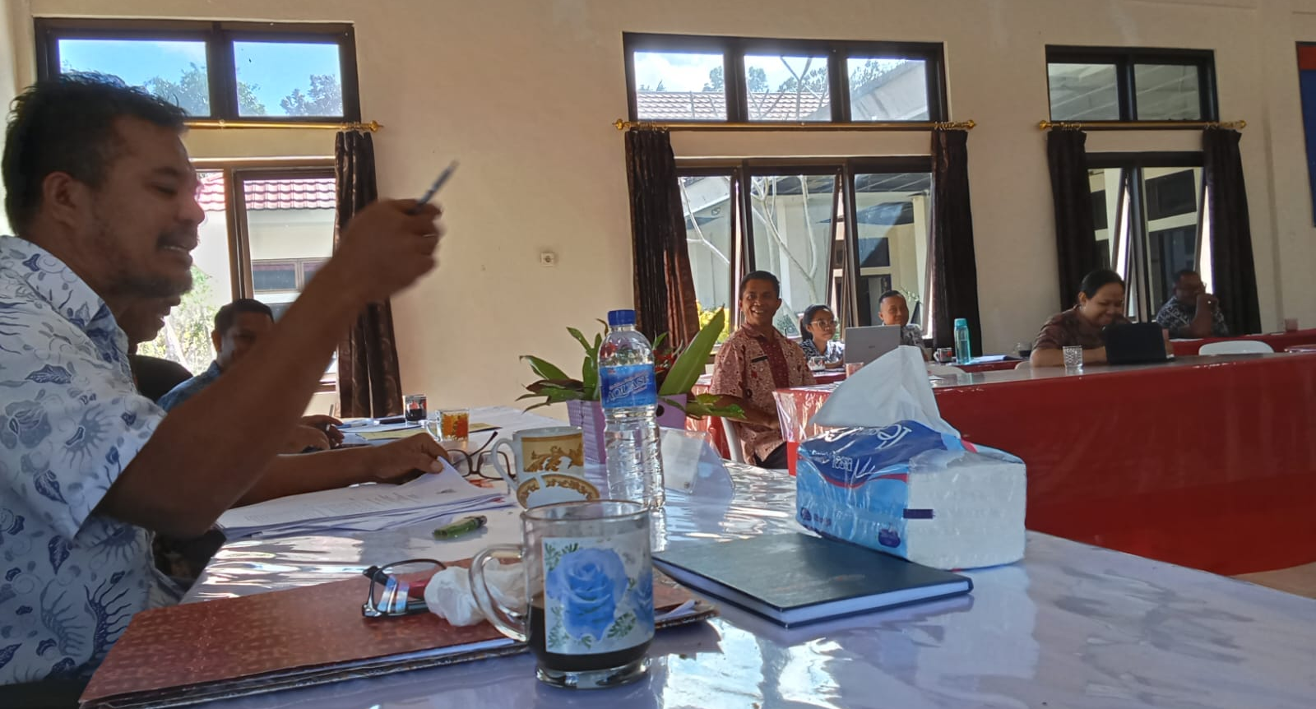
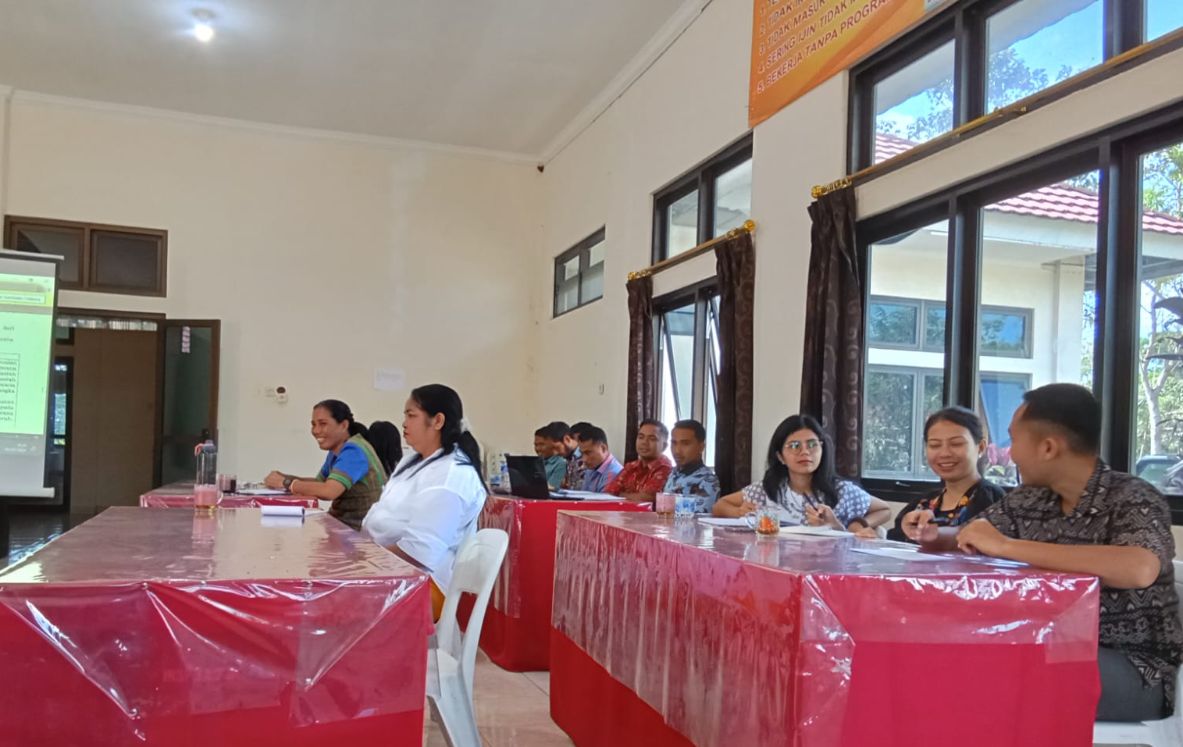


SOSIALISASI
KEPUTUSAN BUPATI SUMBA TENGAH
TENTANG RUKO ASA
Sosialisasi kepada Dinas PMD dan Desa
Sasaran Sosialisasi
APIP dan Stakeholder.
Tujuan Sosialisasi
Sosialisasi kepada Camat
APIP dan seluruh stakeholder dapat bekerja sama dalam melaksanakan Proyek Perubahan Ruko ASA sesuai dengan tugas dan fungsi yang tertera dalam Surat Keputusan Bupati tersebut.
Sosialisasi kepada APIP
Sosialisasi kepada APIP

Slide 14
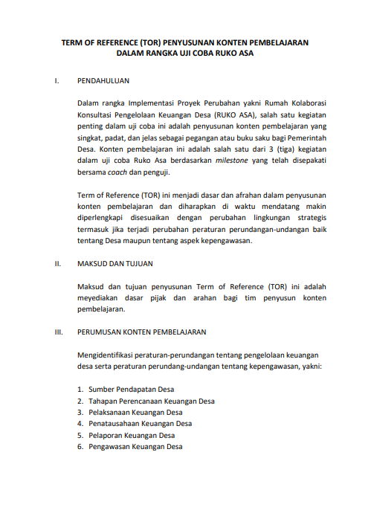
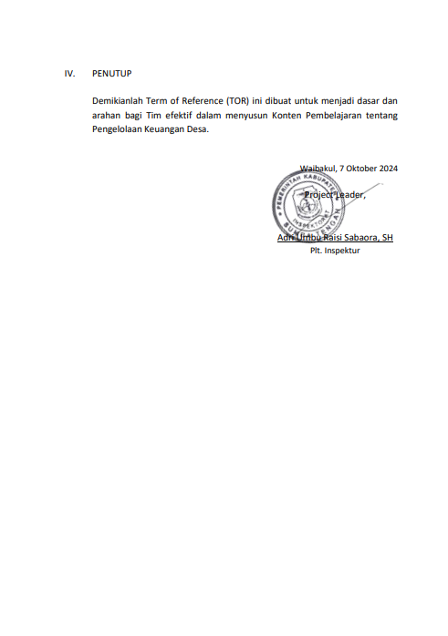

Thynk
Unlimited
Penyusunan Term of Reference
RUKO ASA
Term of Reference (ToR) Penyusunan Konten Pembelajaran dalam rangka uji coba RUKO ASA.

Slide 15
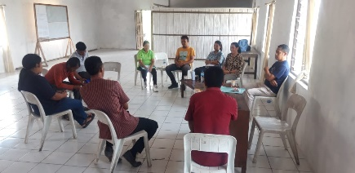
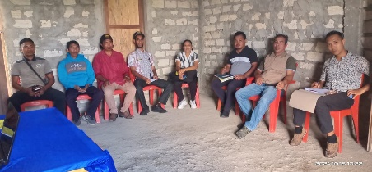
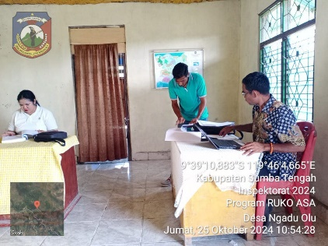
HASIL UJI COBA RUKO ASA
TAHAP I
Pendekatan bale – bale (on the spot)
Desa Matawai Kajawi
Sasaran Ruko Asa Tahap I :
Kecamatan Umbu Ratu Nggay;
Kec. Umbu Ratu Nggay Barat; dan
Kec. Umbu Ratu Nggay Tengah
Topik Konsultasi :
Penyusunan APB-DES;
Tupoksi TPK;
Penggunaan SSH; dan
Pengadaan barang/jasa
Desa Maradesa
Topik Konsultasi :
Laporan Pertanggungjawaban;
Penyusunan APB-DES; dan
Pembayaran pajak dan pembuatan e-billing
Desa Ngadu Olu
Topik Konsultasi :
Laporan Pertangggungjawaban; dan
Rencana Anggaran Biaya (RAB)

Slide 16
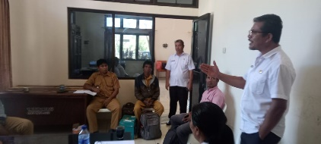
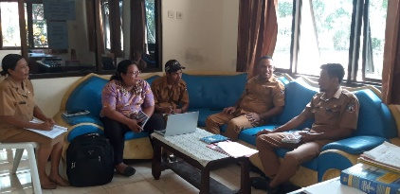

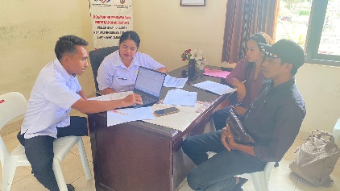
LANJUTAN HASIL UJI COBA
RUKO ASA TAHAP I
Pendekatan Tatap Muka
Sasaran Ruko Asa Tahap I :
Kecamatan Umbu Ratu Nggay;
Kec. Umbu Ratu Nggay Barat; dan
Kec. Umbu Ratu Nggay Tengah
Desa Maradesa Timur
Topik Konsultasi :
Laporan Pertanggungjawaban;
Pengadaan barang/jasa; dan
Laporan Pertanggungjawaban
Desa Umbu Pabal
Topik Konsultasi :
Kendala dalam Pelaksanaan Pekerjaan Fisik;
Penggunaan SSH; dan
Pengadaan barang/jasa
Desa Anajiaka
Topik Konsultasi :
Rencana Anggaran Biaya (RAB)

Slide 17

REKAPAN HASIL UJI COBA
RUKO ASA TAHAP I
NO | Topik Konsultasi | Jumlah Konsultasi | Persentase | Nama Desa
1 | Penyusunan Laporan Pertanggungjawaban | 4 | 24% | Desa Maradesa Timur, Maradesa, Matawai kajawi dan Ngadu Olu
2 | Pengadaan Barang/Jasa | 3 | 18% | Desa Umbu Pabal, Matawaikajawi dan Maradesa Timur
3 | Rencana Anggaran Biaya (RAB) | 2 | 12% | Desa Anajiaka dan Ngadu Olu
4 | Penggunaan SSH | 2 | 12% | Desa Umbu Pabal dan Matawaikajawi
5 | Penyusunan APBDES | 2 | 12% | Desa Matawaikajawi, Maradesa
6 | Kendala dalam Pelaksanaan Pekerjaan Fisik | 1 | 6% | Desa Umbu Pabal
7 | Tugas Pokok dan Fungsi Tim Pelaksana Kegiatan (TPK) | 1 | 6% | Desa Matawaikajawi
8 | Pembayaran pajak dan pembuatan e-billing | 1 | 6% | Desa Maradesa
9 | Penggunaan Aplikasi Siskeudes | 1 | 6% | Desa Maradesa
Total |  | 17 | 100%

Slide 18
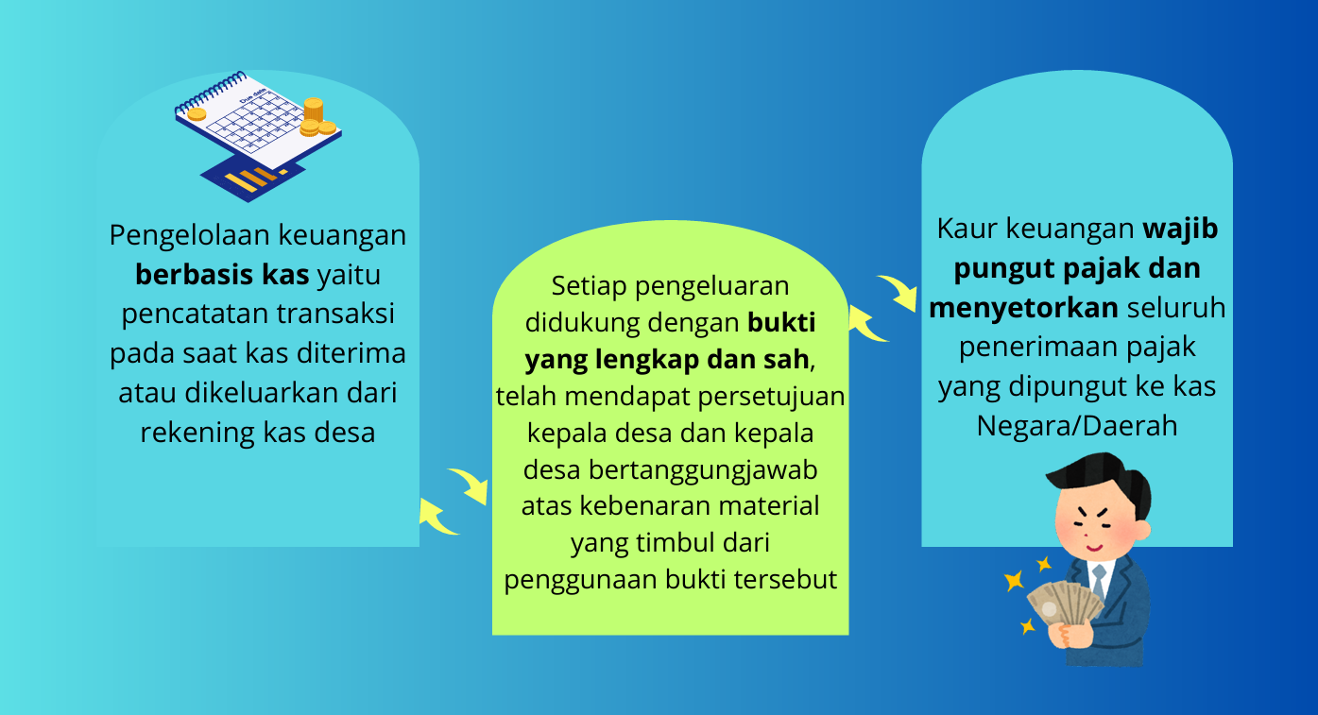
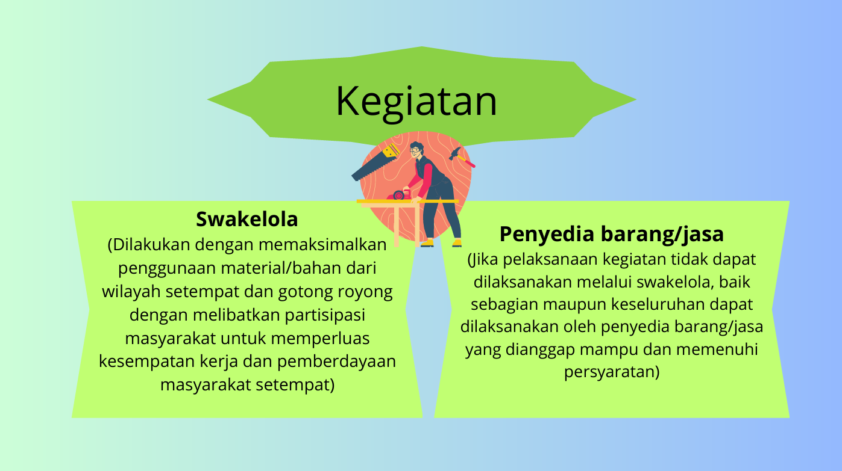

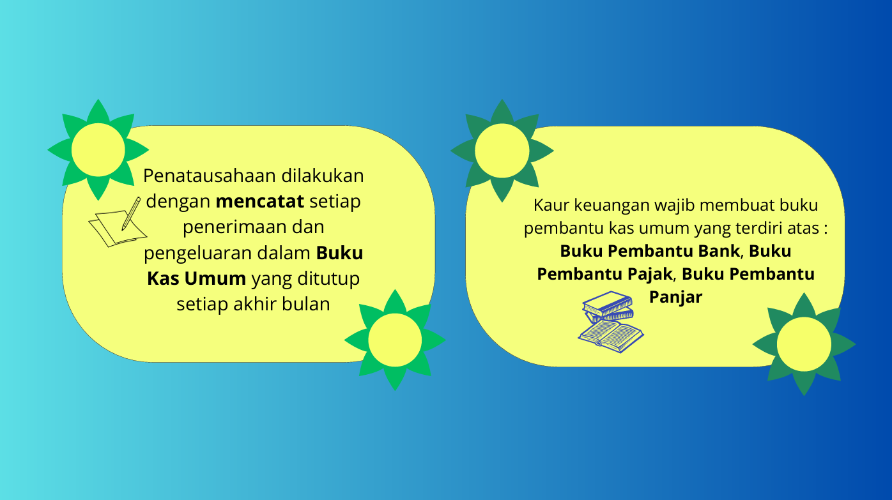

Penyusunan konten-konten
Pembelajaran RUKO ASA
Thynk
Unlimited
RUKO ASA
Tim RUKO ASA menyusun konten-konten pembelajaran yang dapat menjadi pedoman bagi Desa dalam menyusun perencanaan, penatalaksanaan dan penyusunan laporan pertanggungjawaban yang transparan, akuntabel dan efisien atas Anggaran Pendapatan dan Belanja Desa (APB-Des).
Isi Konten Pembelajaran
Isi Konten Pembelajaran
Buku Pengelolaan Keuangan Desa
Isi Konten Pembelajaran

Slide 19

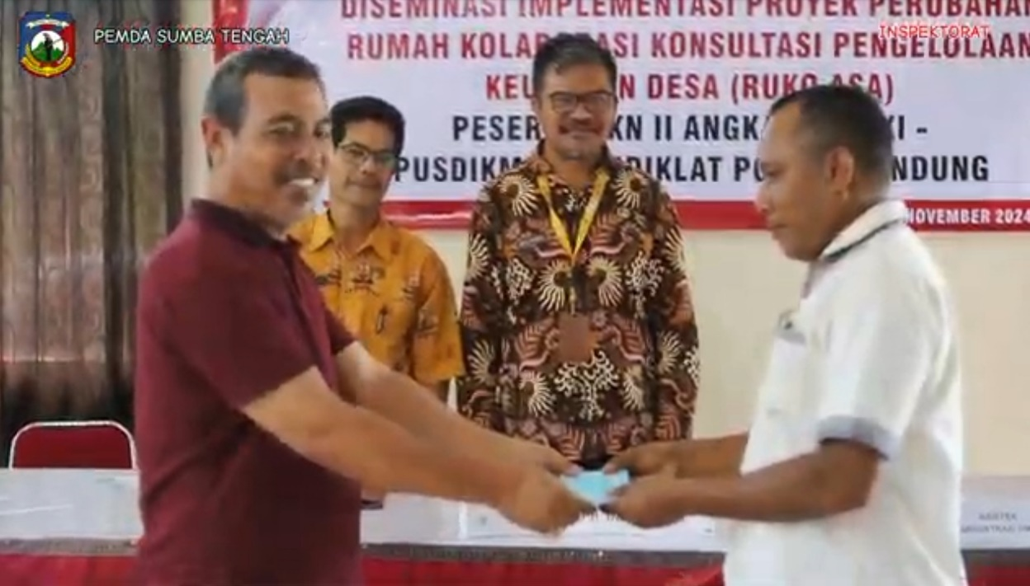
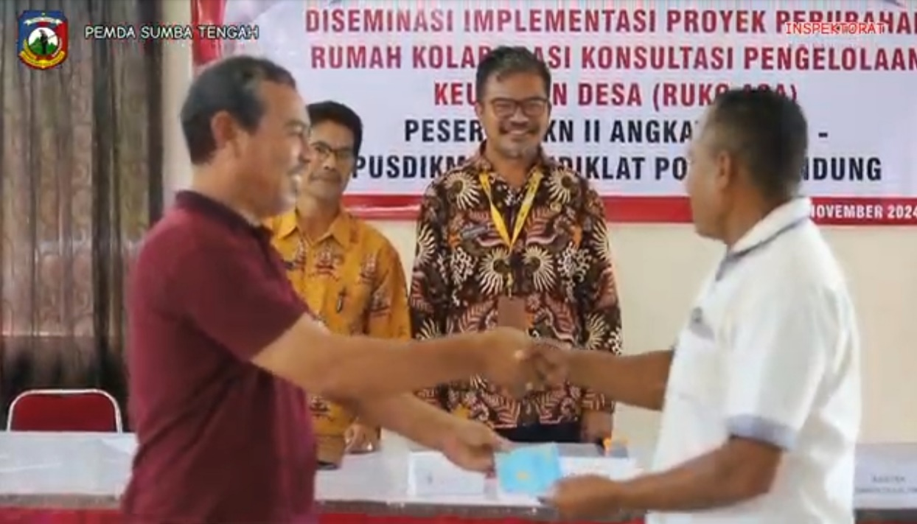
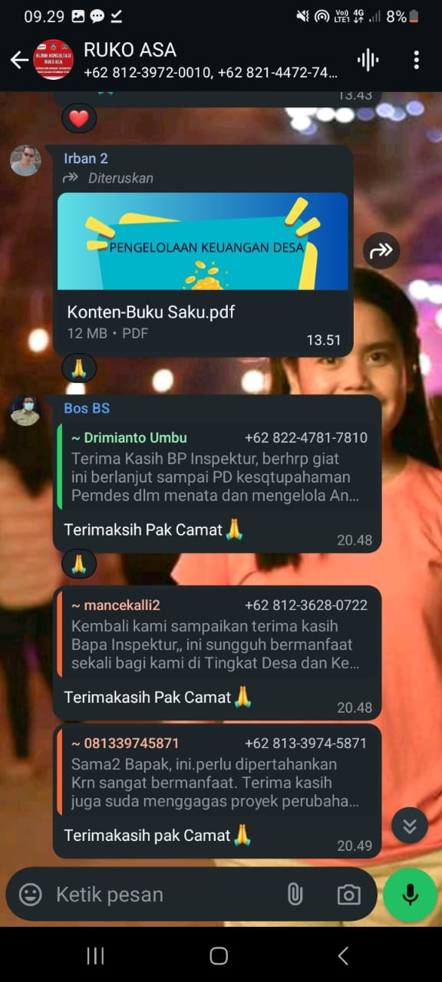
Thynk
Unlimited
Penyebarluasan konten-konten Pembelajaran RUKO ASA
Konten pembelajaran disebarluaskan agar dapat dipergunakan oleh Pemerintah Desa dalam menyusun perencanaan, penatalaksanaan dan penyusunan laporan pertanggungjawaban yang transparan, akuntabel dan efisien atas Anggaran Pendapatan dan Belanja Desa (APB-Des).

Slide 20
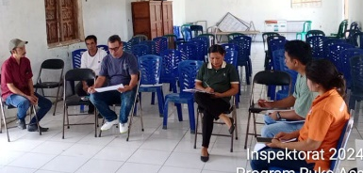
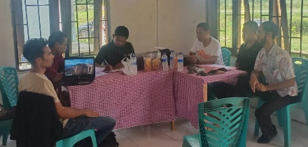

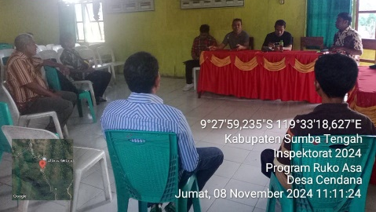
HASIL UJI COBA RUKO ASA
TAHAP II
Pendekatan bale – bale (on the spot)
Desa Manurara
Sasaran Ruko Asa Tahap II :
Kecamatan Katiku Tana,
Kec. Katiku Tana Selatan; dan
Kec. Mamboro
Topik Konsultasi :
Pengadaan barang/jasa
Desa Umbu Riri
Topik Konsultasi :
Rencana Anggaran Biaya (RAB); dan
Pajak Bumi dan Bangunan Perdesaan dan Perkotaan (PBBP2)
Desa Cendana
Topik Konsultasi :
Penggunaan Aplikasi Siskeudes;
Aset; dan
BUMDes

Slide 21

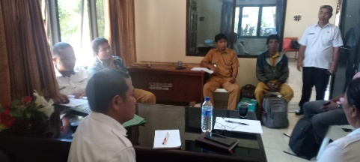
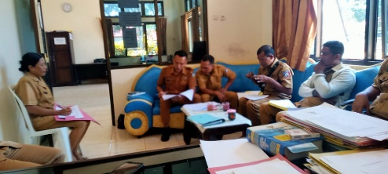
LANJUTAN HASIL UJI COBA
RUKO ASA TAHAP II
Pendekatan Tatap Muka
Sasaran Ruko Asa Tahap II :
Kecamatan Katiku Tana,
Kec. Katiku Tana Selatan; dan
Kec. Mamboro
Desa Wendewa Selatan
Desa Susu Wendewa
Topik Konsultasi :
APB-Des; dan
Rencana Anggaran Biaya (RAB)
Topik Konsultasi :
Rencana Anggaran Biaya (RAB)
Desa Wailawa
Desa Bondosula
Topik Konsultasi :
Pengadaan barang/jasa; dan
Penyusunan Laporan Pertanggungjawaban
Topik Konsultasi :
Rencana Anggaran Biaya (RAB)
Desa Cendana Barat
Topik Konsultasi :
Rencana Anggaran Biaya (RAB)

Slide 22

REKAPAN HASIL UJI COBA
RUKO ASA TAHAP II
NO | Topik Konsultasi | Jumlah Konsultasi | Persentase | Nama Desa
1 | Rencana Anggaran Biaya (RAB) | 5 | 38% | Desa Wendewa Selatan, Cendana Barat, Susu Wendewa, Bondosula dan Umbu Riri
2 | Pengadaan Barang/Jasa | 2 | 15% | Desa Wailawa dan Manurara
3 | Penyusunan Laporan Pertanggungjawaban | 1 | 8% | Desa Wailawa
4 | Penyusunan APBDES | 1 | 8% | Desa Wendewa Selatan
5 | Pajak Bumi dan Bangunan Perdesaan dan Perkotaan (PBBP2) | 1 | 8% | Desa Umbu Riri
6 | Penggunaan Aplikasi Siskeudes | 1 | 8% | Desa Cendana
7 | BUM Desa | 1 | 8% | Desa Cendana
8 | Aset Desa | 1 | 8% | Desa Cendana
Total |  | 13 | 100%

Slide 23

REKAPAN TOPIK KONSULTASI
HASIL UJI COBA RUKO ASA
TAHAP I dan II
NO | Topik Konsultasi | Jumlah Konsultasi | Persentase | Nama Desa
1 | Rencana Anggaran Biaya (RAB) | 7 | 23% | Desa Wendewa Selatan, Cendana Barat, Susu Wendewa, Anajiaka, Bondosula, Ngadu Olu, Umbu Riri
2 | Penyusunan Laporan Pertanggungjawaban | 5 | 17% | Desa Wailawa, Maradesa Timur, Matawaikajawi, Maradesa, Ngadu Olu
3 | Pengadaan Barang/Jasa | 5 | 17% | Desa Maradesa Timur, Umbu Pabal, Matawaikajawi, Manurara, Wailawa
4 | Penyusunan APBDES | 3 | 10% | Desa Wendewa selatan, Matawaikajawi, Maradesa
5 | Penggunaan SSH | 2 | 7% | Desa Umbu Pabal, Matawaikajawi
6 | Penggunaan Aplikasi Siskeudes | 2 | 7% | Desa Maradesa, Cendana
7 | Kendala dalam Pelaksanaan Pekerjaan Fisik | 1 | 3% | Desa Umbu Pabal
8 | Tugas Pokok dan Fungsi Tim Pelaksana Kegiatan (TPK) | 1 | 3% | Desa Matawaikajawi
9 | Pembayaran pajak dan pembuatan e-billing | 1 | 3% | Desa Maradesa
10 | Pajak Bumi dan Bangunan Perdesaan dan Perkotaan (PBBP2) | 1 | 3% | Desa Umbu Riri
11 | BUM Desa | 1 | 3% | Desa Cendana
12 | Aset Desa | 1 | 3% | Desa Cendana
Total |  | 30 | 100%

Slide 24
STRATEGI PERPINDAHAN STAKEHOLDER
BEFORE
AFTER
Influence
Influence
LATENT
KEPALA BADAN KEUANGAN DAERAH
BAPPELITBANGDA
PARA CAMAT
PROMOTORS
BUPATI SUMBA TENGAH
SEKRETARIS DAERAH
KEPALA DINAS PMD
LATENT
PROMOTORS
BUPATI SUMBA TENGAH
SEKRETARIS DAERAH
KEPALA DINAS PMD
KEPALA BADAN KEUANGAN DAERAH
BAPPELITBANGDA
PARA CAMAT
Interest
Interest
APATHETICS
KEPALA SEKSI PMD
PARA KETUA BPD SE-KABUPATEN SUMBA TENGAH
PARA KEPALA DESA SE-KABUPATEN SUMBA TENGAH
DEFENDER
STAF DINAS PMD
STAF KECAMATAN
APATHETICS
PARA KETUA BPD SE-KABUPATEN SUMBA TENGAH
DEFENDER
STAF DINAS PMD
STAF KECAMATAN
KEPALA SEKSI PMD
PARA KEPALA DESA SE-KABUPATEN SUMBA TENGAH

Slide 25

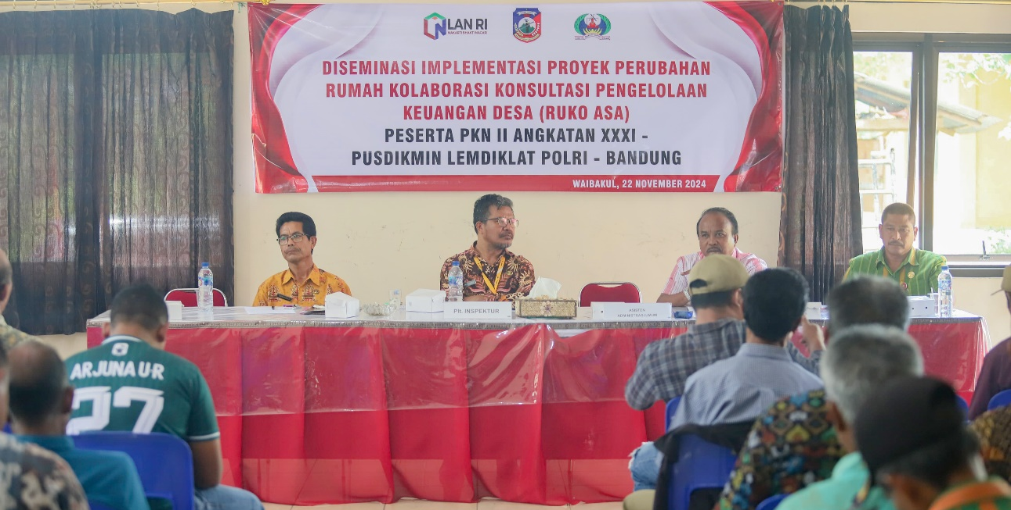
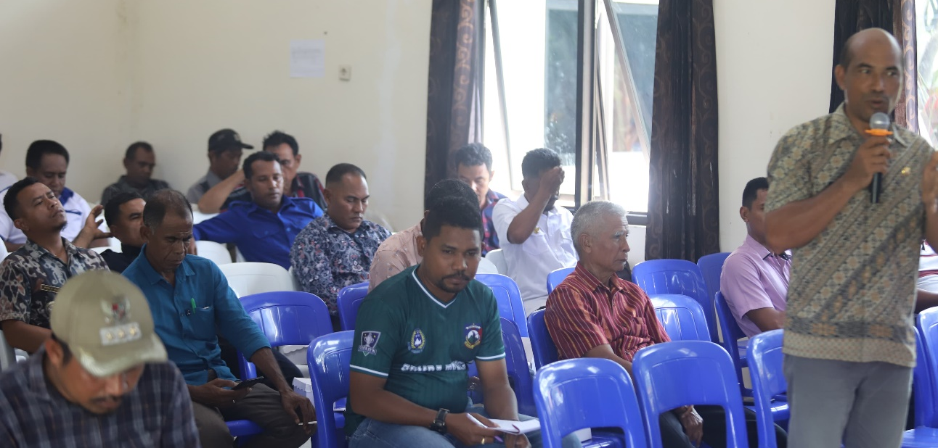

SEMINAR / DISEMINASI DAN EVALUASI
HASIL UJI COBA
TAHAP I DAN TAHAP II
Sasaran
APIP dan Stakeholder.
Tujuan Sosialisasi
menyampaikan hasil pelaksanaan uji coba Ruko Asa pada 6 (enam) Desa di masing – masing kecamatan dan mengajak semua stakeholder untuk terus terlibat aktif dalam kegiatan ini

Slide 26
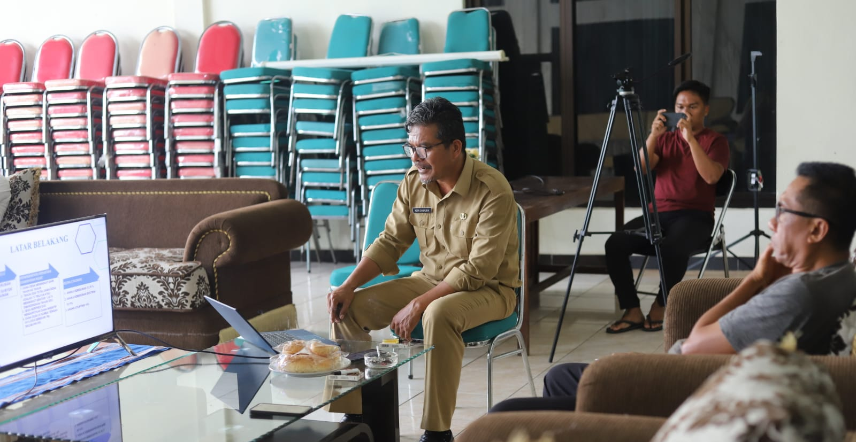
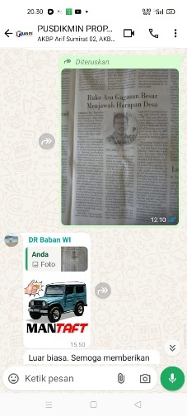
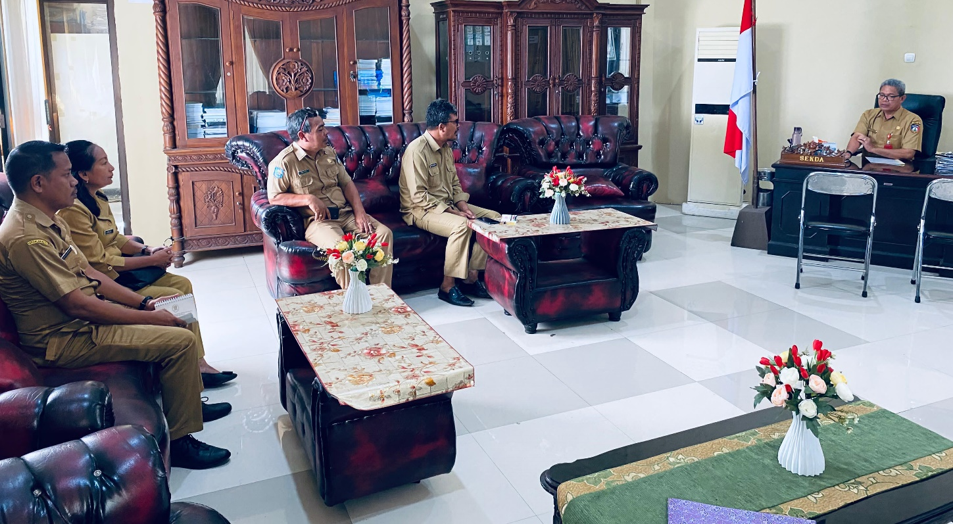

LAPORAN HASIL UJI COBA RUKO ASA
DAN SEMINAR/DISEMINASI
KEPADA COACH DAN Pj. BUPATI SUMBA TENGAH
Sasaran
Mentor, Coach dan Pj. Bupati
Tujuan Sosialisasi
Penyampaian hasil uji coba dilakukan dengan tujuan agar mentor, coach dan Pj Bupati mengetahui kondisi penatakelolaan Keuangan Desa di Kabupaten Sumba Tengah dan kontribusi Ruko Asa terhadap penatakelolaan Keuangan Desa, sehingga pelaksanaan Ruko Asa dapat terus dilaksanakan dan mendapatkan dukungan dari Pj. Bupati dan Sekretaris Daerah selaku mentor.

Slide 27
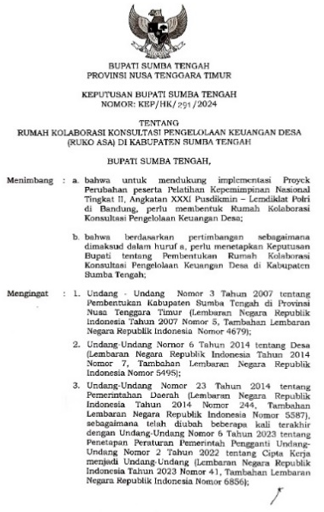
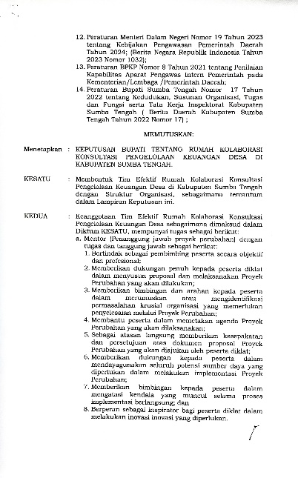
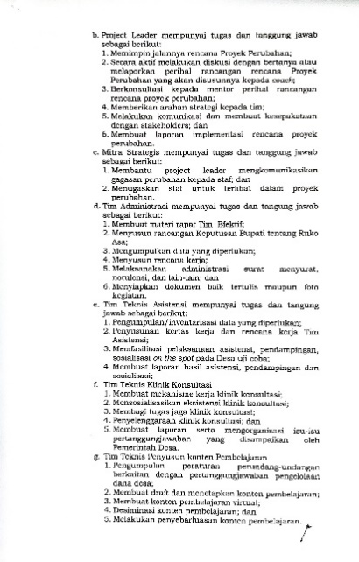

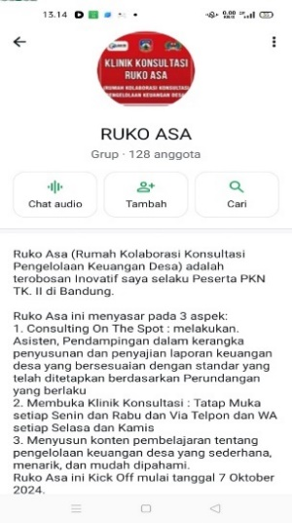
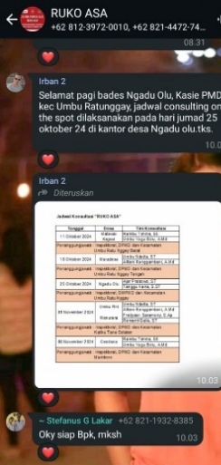
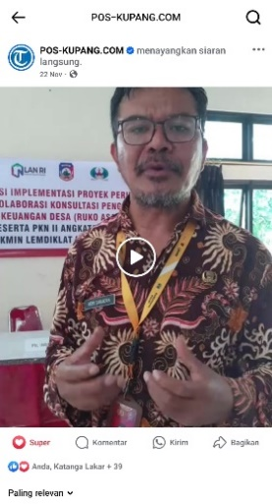
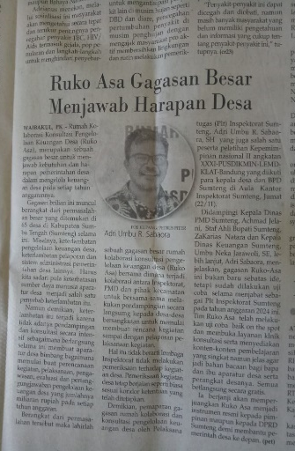

IMPLEMENTASI STRATEGI MARKETING
Unlimited
Product
        Keputusan Bupati Sumba Tengah tentang Ruko Asa
        Mekanisme kerja Ruko Asa
        Job Describtion Ruko Asa
        Konten pembelajaran tentang Pengeloaan Keuangan Desa
Price
    Pembiayaan dari APBD
    Efisiensi dan efektifitas Pengawasan Pengeloaan Keuangan Desa
Promotion
    Formal : Surat Edaran Plt. Inspektur tentang Ruko Asa kepada 65 Kepala Desa se-Kabupaten Sumba Tengah
    Informal : FB dan WA
Place
    Inspektorat
Customer
        Kepala Desa
        Perangkat Desa
        Badan Permusyawaratan Desa
        Lembaga Kemasyarakatan Desa
        Kecamatan

Slide 28
IMPLEMENTASI STRATEGI PENGEMBANGAN KOMPETENSI PIHAK TERDAMPAK
Kepala Desa
        Asistensi dan pendampingan oleh Tim Efektif consulting on the spot di kantor Desa masing-masing
        Pemberian buku saku pengelolaan keuangan desa
Dinas PMD
        Berbagi informasi secara intens terkait substansi dan pola pendampingan kepada Desa
        Strategi learning by doing
Kecamatan
        Berbagi informasi secara intens terkait substansi dan pola pendampingan kepada Desa
        Strategi learning by doing
APIP
        Berbagi informasi secara intens terkait substansi dan pola pendampingan kepada Desa
        Strategi learning by doing

Slide 29
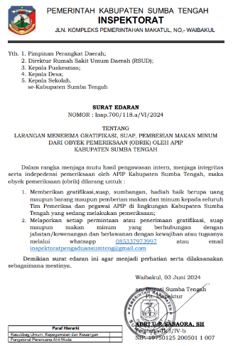

IMPLEMENTASI STRATEGI PENGEMBANGAN POTENSI DIRI
Integritas
Kerja sama
Mengelola Perubahan
Meningkatkan integritas dengan membaca literatur yang berkenaan dan belajar dari tokoh-tokoh yang terkenal karena integritasnya dalam memimpin. Implementasinya berupa surat edaran agar obyek pemeriksaan tidak melayani makan dan minum ketika APIP melaksanakan audit di Obyek Pemeriksaan
Menginisiasi pertemuan formal dengan pihak eksternal dengan meyakinkan akan pentingnya gagasan perubahan yang kami tawarkan serta terdapatnya common purpose dan common provit dalam melaksanakan gagasan perubahan adalah pilihan dalam melaksanakan kerjasama
Mengelola perubahan hanya dapat bermakna jika area perubahan diidentifikasi dari awal dan pada pihak lain harus ada kejelasan tentang mekanisme kerja dalam mengintervensi area perubahan

Slide 30
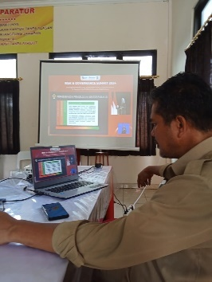
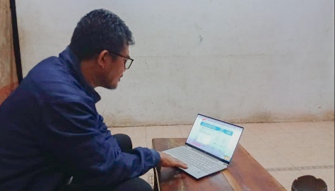
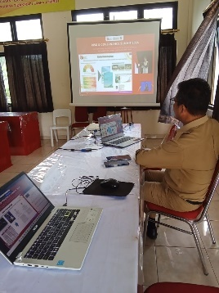
KETERKAITAN MATA PELATIHAN DENGAN PROYEK PERUBAHAN
Pengawasan Berbasis Risiko
Manajemen Pemerintahan
Diagnosa Organisasi
Mata pelatihan ini penting sekali untuk mengidentifikasi dan memitigasi potensi risiko yang terjadi dalam proses pendampinagn, asistensi dan pemberian konsultasi kepada pemerintah dan Perangkat Desa.
Mata pelatihan ini penting sekali sebagai rujukan dalam mengupayakan tata kelola pemerintahan desa yang akuntabel dan responsif.
Mata pelatihan ini penting sekali sebagai rujukan dalam menemukenali dan merumuskan isu-isu strategis dalam pengelolaan keuangan desa.

Slide 31
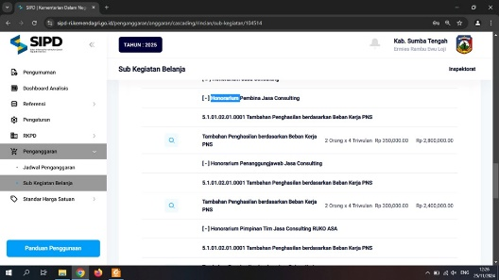

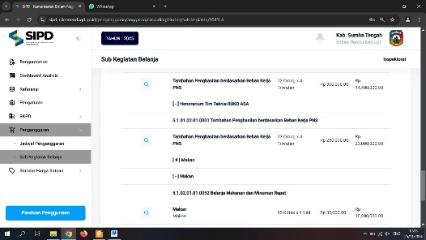


KEBERLANJUTAN
PROYEK PERUBAHAN
Dalam rangka menjamin keberlanjutan proyek perubahan ini, Tim Anggaran Pemerintah Daerah (TAPD) telah menyetujui agar Ruko Asa dilanjutkan di Tahun Anggaran 2025 melalui penyediaan anggaran dalam RKA SKPD Inspektorat TA. 2025

Slide 32
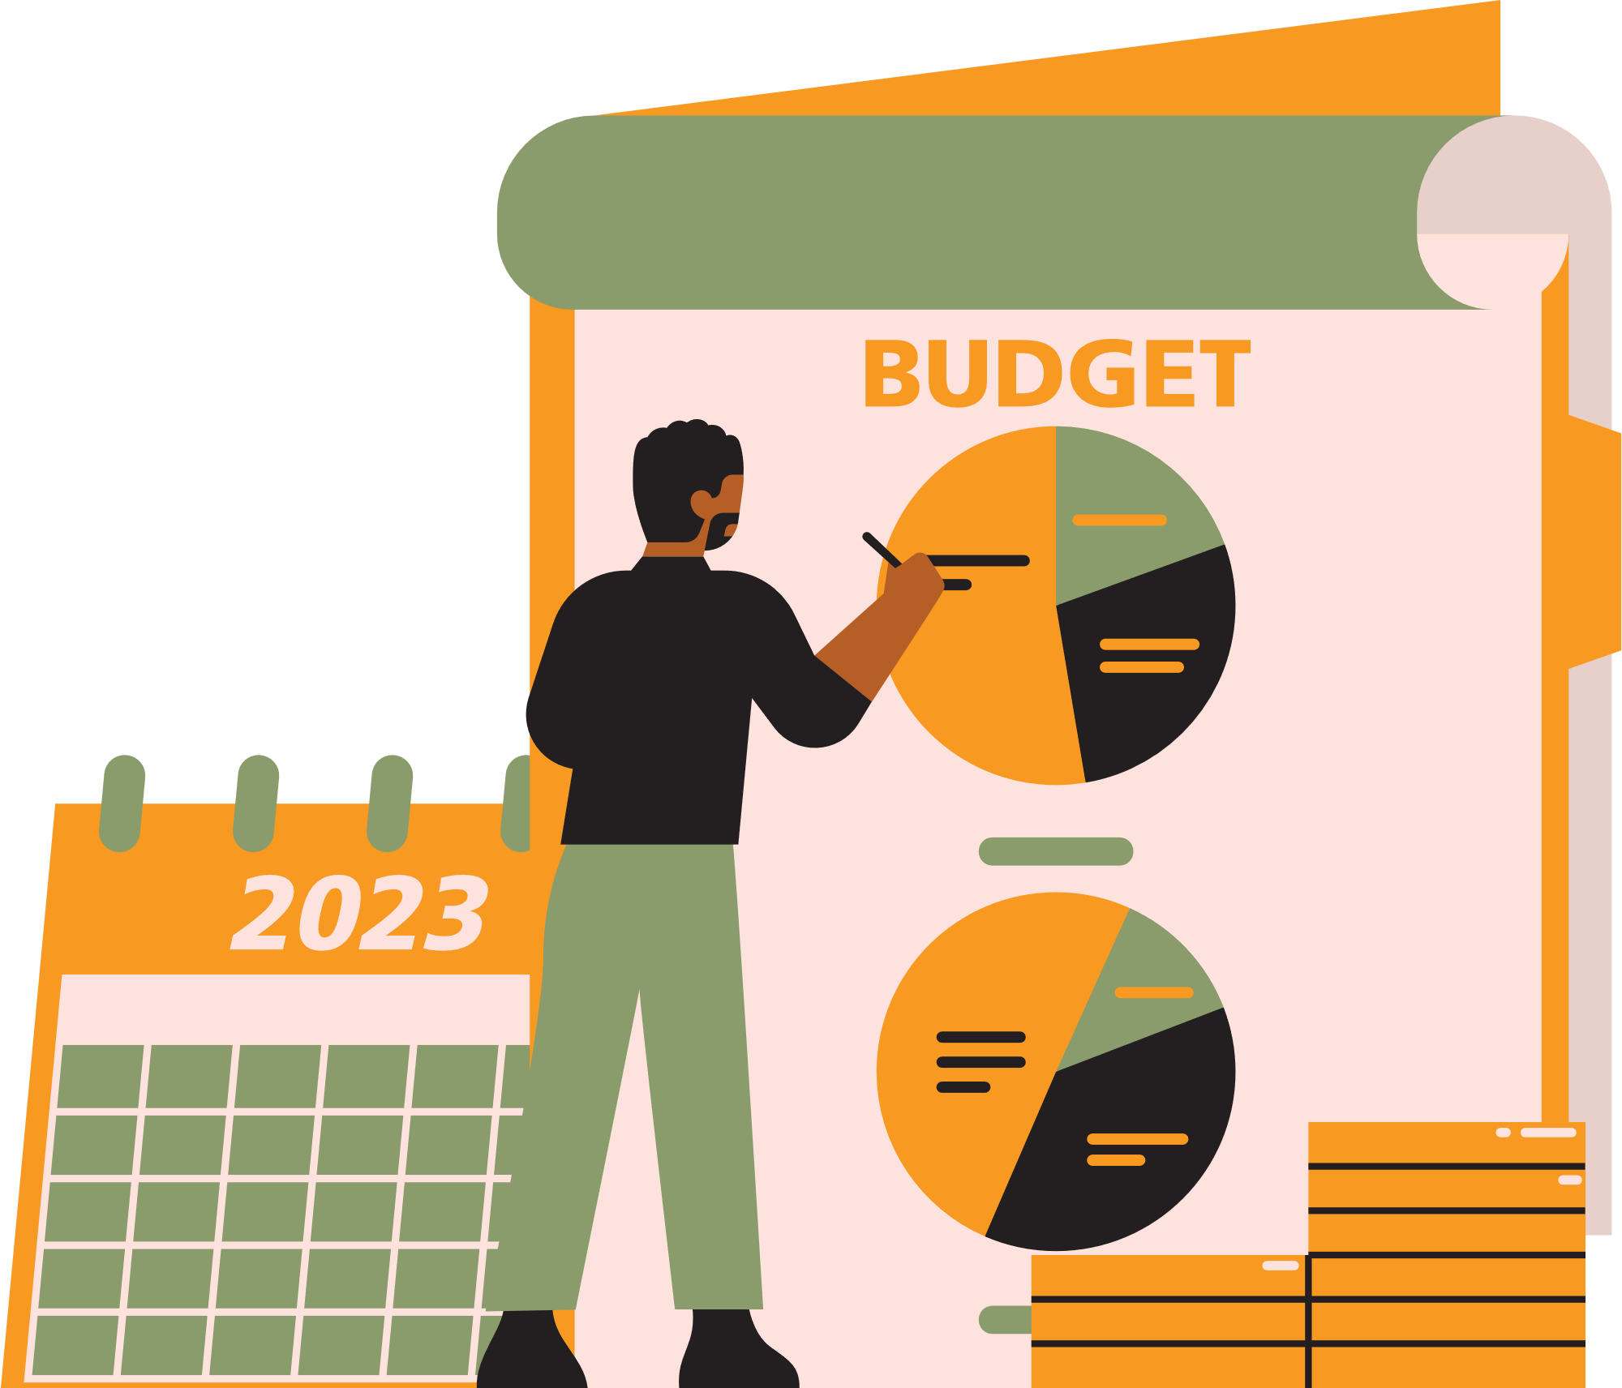
KESIMPULAN
Thynk
Unlimited
Masih terdapat ha-hal elementer yang belum dipahami secara baik oleh Pemerintah Desa seperti penyusunan RAB, Penyusunan SPJ, Perumusan APBDes dan hal-hal lain.
Proses pendampingan yang dilakukan ternyata membawa hasil yang cukup memuaskan yakni Pemerintah Desa dapat segera membuat laporan pertanggungjawaban keuangan semester 1 dengan baik dan telah mengajukan proses pencairan keuangan semester 2
Pemerintah Desa juga makin memahami terkait pengenaan pajak pada setiap item belanja.
Adanya kesepahaman bahwa untuk meminimalisir potensi penyalahgunaan keuangan desa maka menggunakan mekanisme transfer antar rekening kepada penerima manfaat menjadi pilihan yang harus diambil.
Inspektorat, Dinas PMD dan Kecamatan merasakan bahwa dengan adanya kolaborasi pelaksanaan tugas dan fungsi dari masing – masing entitas menjadi lebih efektif dan efisien serta memberikan manfaat dalam mendeteksi secara dini permasalahan di tingkat desa.

Slide 33
REKOMENDASI
Thynk
Unlimited
Dinas PMD
        Penguatan kapasitas personil Dinas PMD baik dari segi jumlah maupun kualitas dalam menangani Desa melalui pelatihan.
        Pemberian tambahan keuangan secara signifikan kepada Dinas PMD.
        Harus ada semacam paradigma baru terhadap Dinas PMD (Mari bayangkan Dinas PPO dan Sekolah, Dinas Kesehatan dan Puskesmas, dan Dinas PMD dengan Desa)
        Transaksi berbasis rekening dari RKUDes kepada rekening penerima manfaat.
Kecamatan
    Penguatan kapasitas personil di Kecamatan melalui pelatihan.
    Pemberian tambahan keuangan secara signifikan kepada Kecamatan.
    Kecamatan harus menjadi semacam sekretariat bersama Pemerintah desa.
Desa
    Penguatan Pemerintah Desa.
    Penguatan Badan Permusyawaratan Desa (BPD).
    Pelatihan/ Bimbingan Teknis.
Masyarakat
    Mendorong lahirnya watch dog di Tingkat masyarakat Desa.
    Memberdayakan masyarakat menjadi mitra kepengawasan pengelolaan keuangan desa.

Slide 34
RUKO ASA
THANK YOU
By. Adri Umbu Raisi Sabaora, SH

